Slide 1
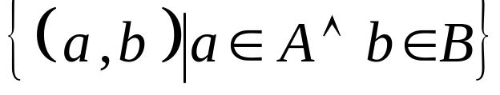

11.1 图的基本概念
一、图的定义
1、集合的无序积
定义11.1.1 设 A、B 是任意集合。集合
称为 A 和 B 的无序积，记为 。

Slide 2
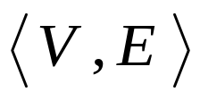
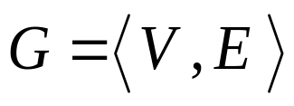


2、无向图及相关概念
定义
定义11.1.2 无向图 G 是一个二元组 ，记作
，其中
（1） 称为顶点集，其元素称为顶点或结点；
（2）E 称为边集，它是 的多重子集，其元素称为无向边，简称为边。

Slide 3

基本术语
在无向图 中，若 e = (v_{i} ,v_{j}) 是 G 的一条边，则称 v_{i} 和 v_{j} 是边 e 的端点，称 e 关联于 v_{i} 和 v_{j} ，并称 v_{i} 和 v_{j} 是相接的或相邻的。
e₁
v₁ •
• v₂

Slide 4
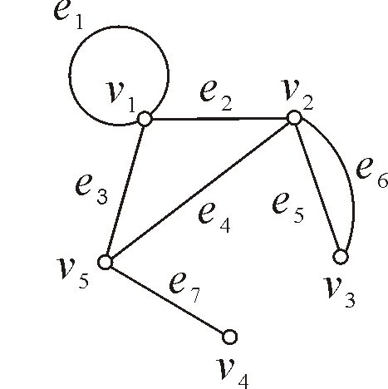
关联于同一顶点的边称为自回路；关联于同一对顶点 u 和 v 的边多于一条时，称这些边为平行边，其条数称为边（u , v）的重数；不与任何顶点相联的点称为孤立点。

Slide 5
无向图的分类
零图 —— 全由孤立点组成的图。
多重图 —— 含有平行边的图。
线图 —— 非多重图。
简单图 —— 无自回路的线图。
平凡图 —— 只有一个顶点而无边的图。
有限图 —— 顶点集和边集均为有限集合的图。

Slide 6

3、有向图及相关概念
定义
定义11.1.3 有向图 G 是一个二元组 ，记为
，其中
（1） 称为顶点集，其元素称为顶点或结点；
（2）E 称为边集，它是 的多重子集，其元素称为有向边或孤，简称为边。

Slide 7
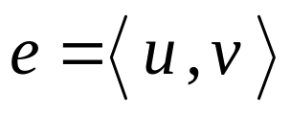
基本术语
关联、自回路、平行边、重数、孤立点等概念与无向图中的定义类似。补充以下概念：
1）若 是有向图 G 的一条边时，则称 u 是 e 的始点，v 是 e 的终点。
2）去掉有向图中边的箭头所得到的图称为该有向图的底图。

Slide 8
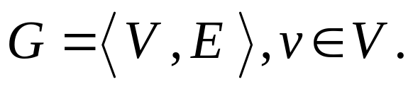
二、顶点的度数
1、定义
定义11.1.4 （1）无向图 与 v 关联的边数（每个自回路算两次）称为 v 的度数（简称度），记为 deg(v)。
（2）有向图 以 v 为始点的边数称为 v 的出度，记为 deg⁺(v)；以 v 为终点的边数称为 v 的入度，记为 deg⁻(v) ；称deg⁺(v) + deg⁻(v) 为 v 的度数（简称度），记为 deg(v) 。

Slide 9
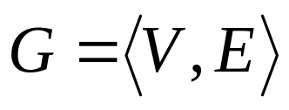
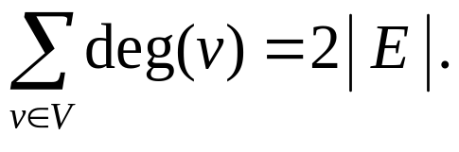
2、性质
性质1(握手定理)
定理11.1.1 设图 ，则
证明： G中每条边 (包括环) 均有两个端点，所以在计算G中各顶点度数之和时，每条边均提供2度，m 条边共提供 2m 度.

Slide 10
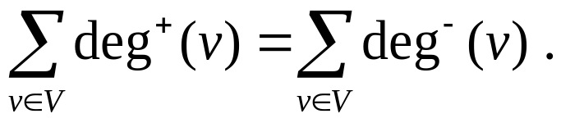
性质2
推论11.1.1 任何图中度为奇数的顶点数必为偶数。
性质3
定理11.1.3 在有向图 中有

